Slide 1
PRAVIN MUNEWAR [DATA SCIENCE PROGRAM] MAJOR ASSIGNMENT -01 (SQL) SUBMISSION
(Below are screenshots of answers QUERIES output in MYSQL workbench)

Slide 2
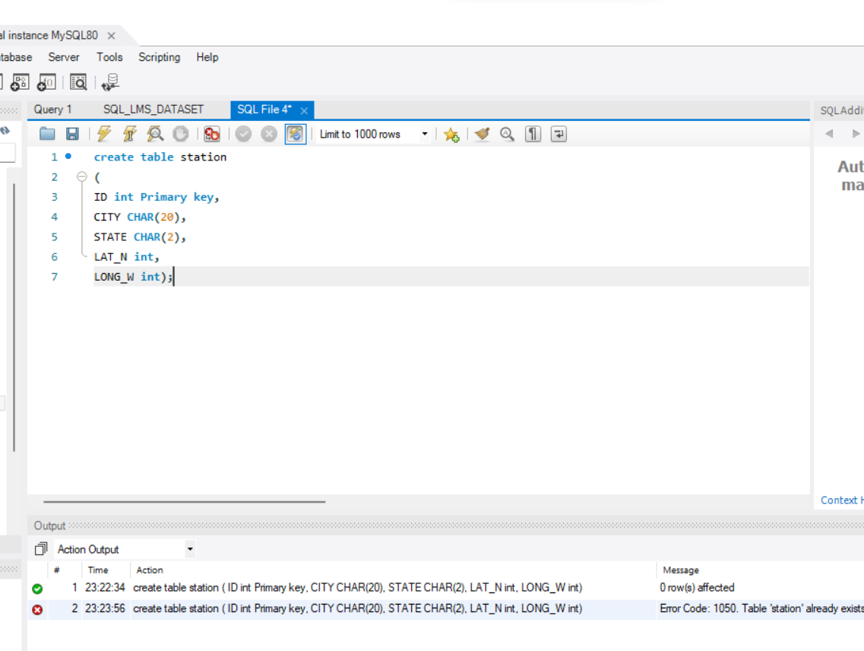
ANS - 01

Slide 3
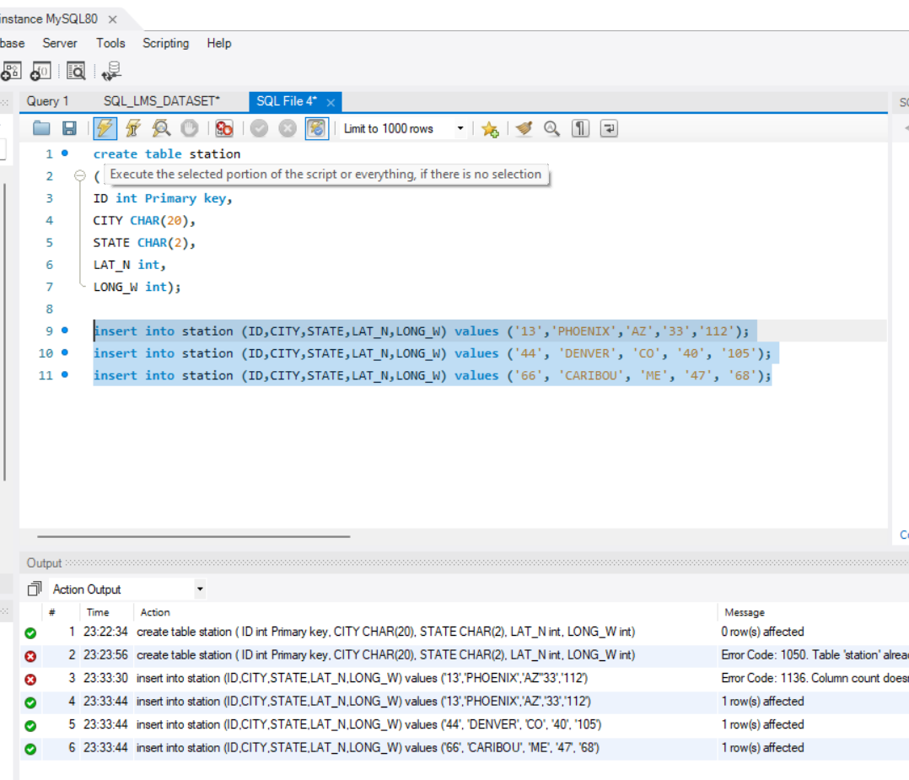
ANS - 02

Slide 4
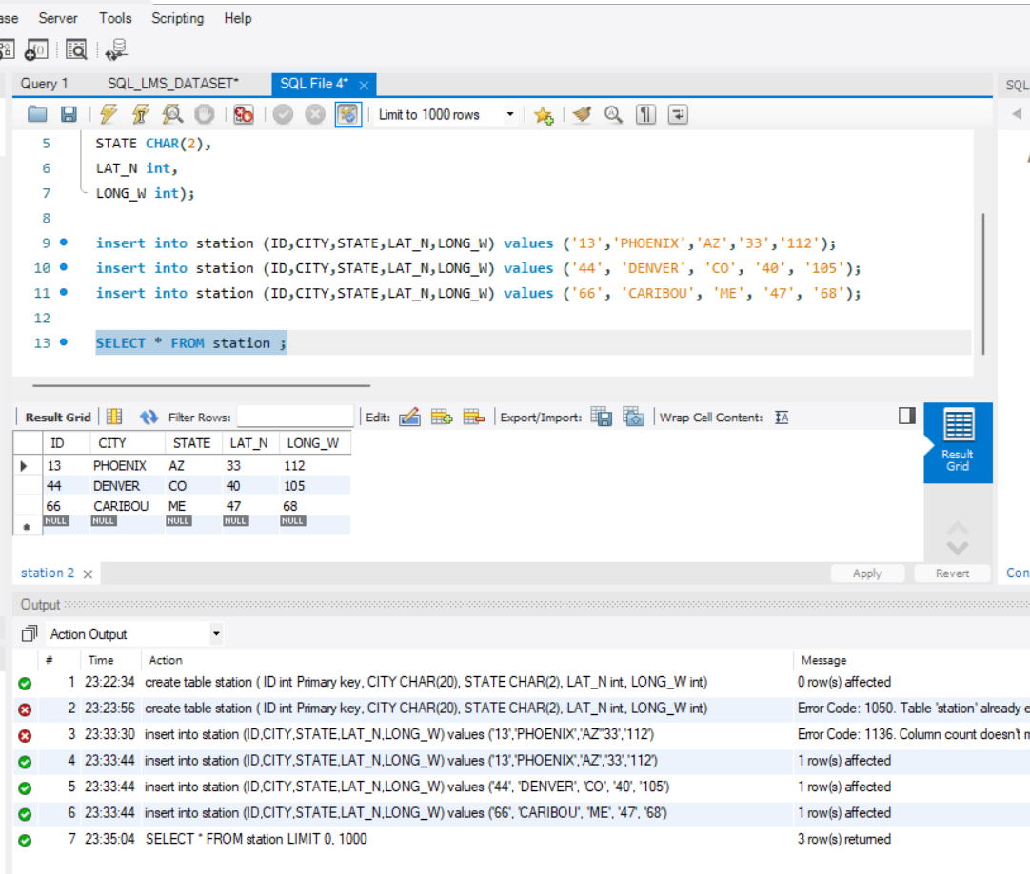
ANS - 03

Slide 5
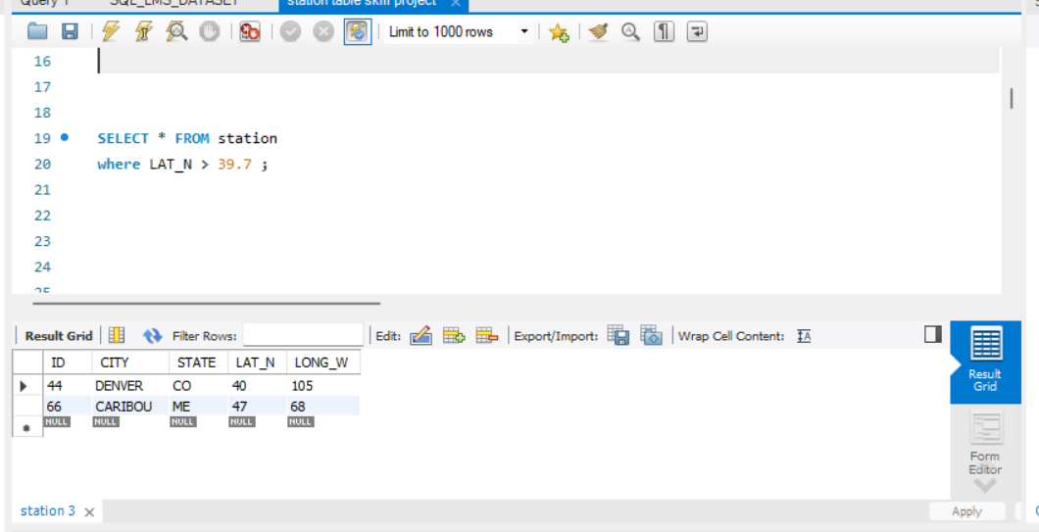
ANS- 04

Slide 6
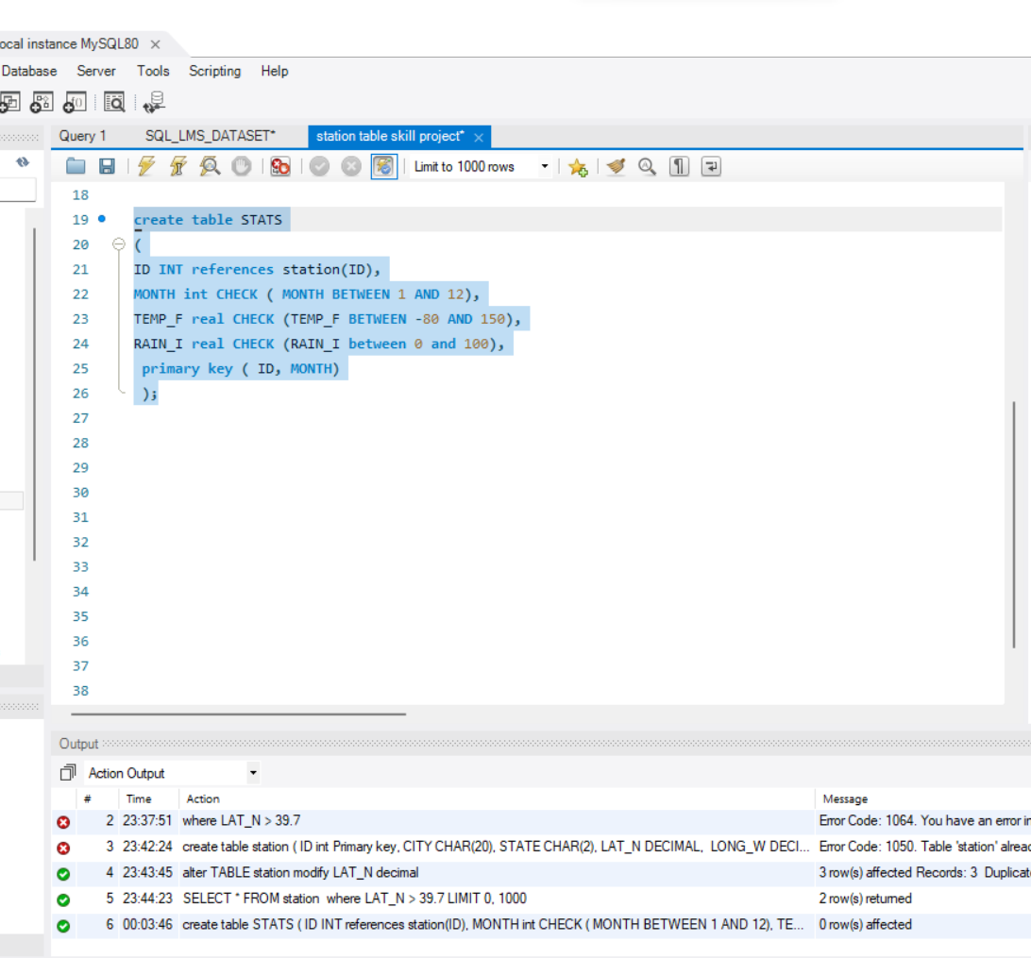
ANS - 05

Slide 7
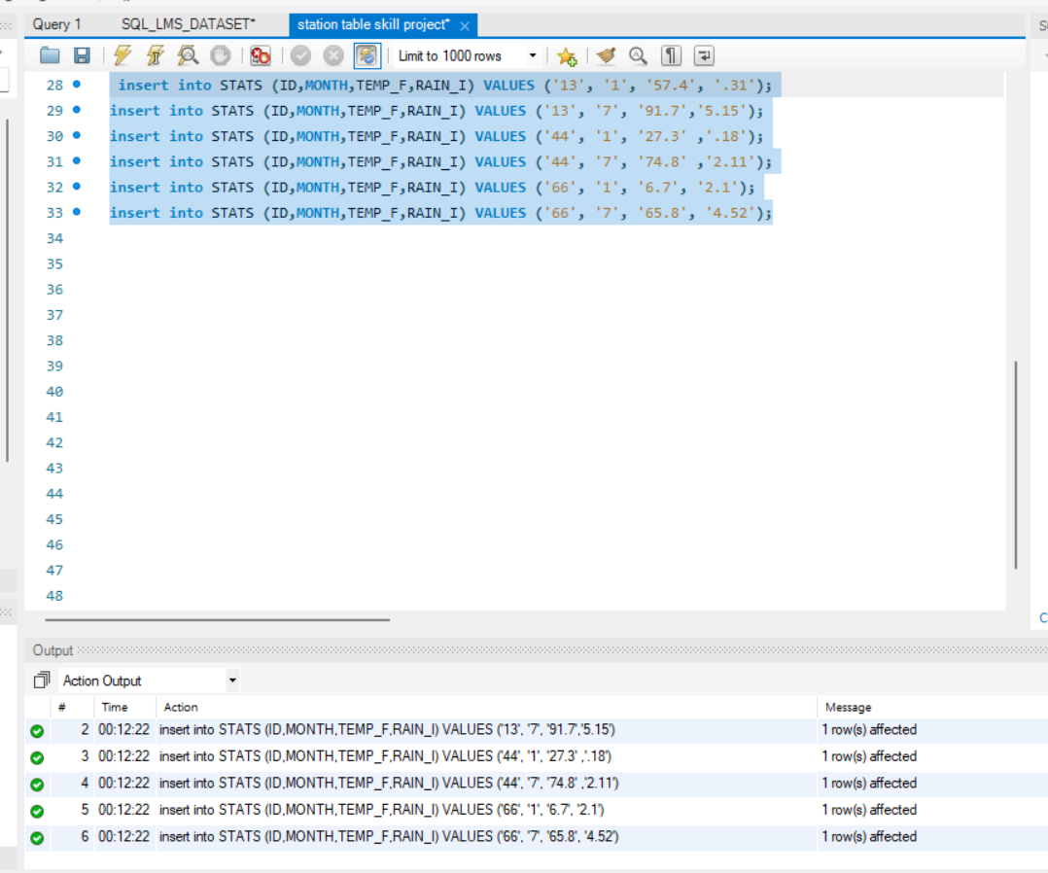
ANS - 06

Slide 8
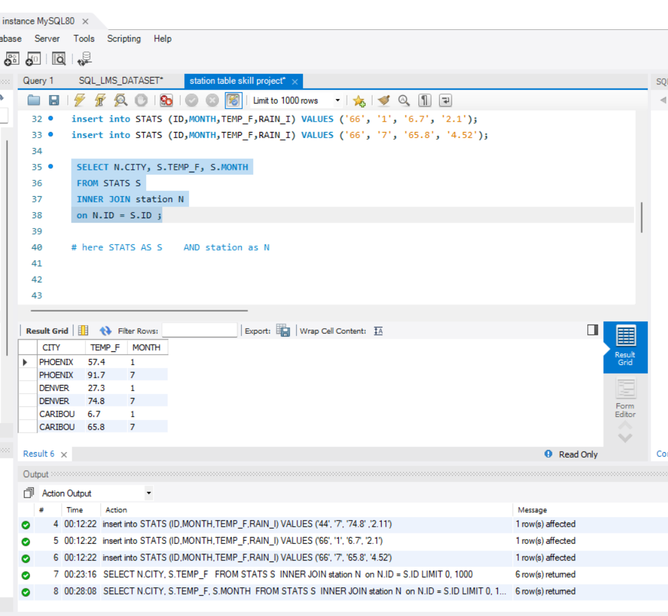
ANS - 07

Slide 9
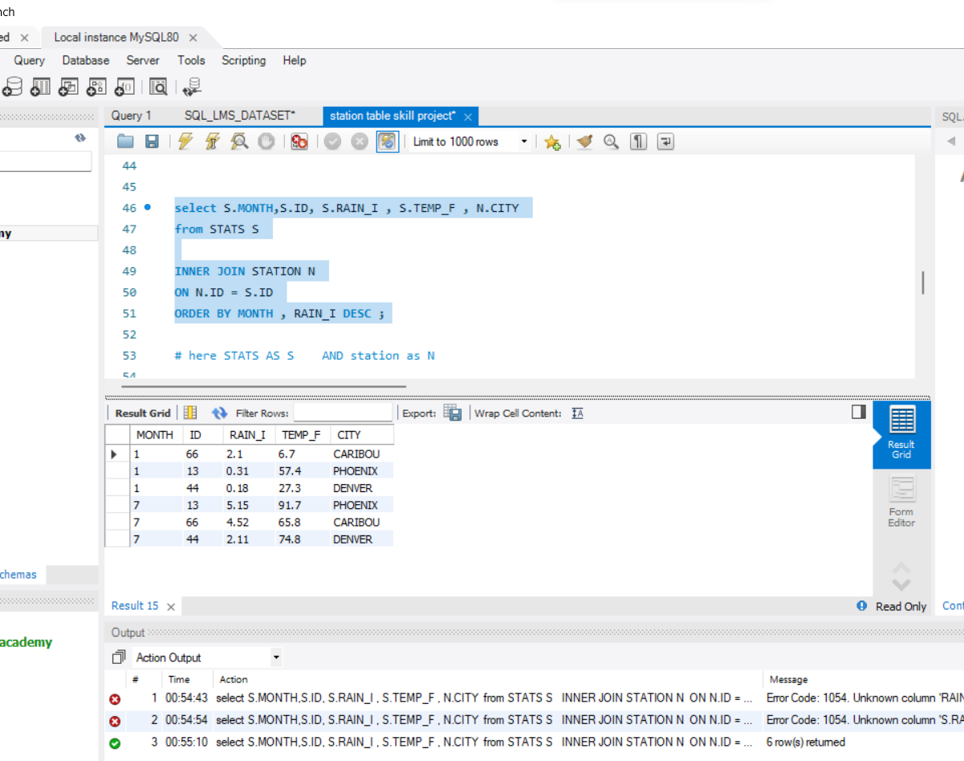
ANS - 08

Slide 10
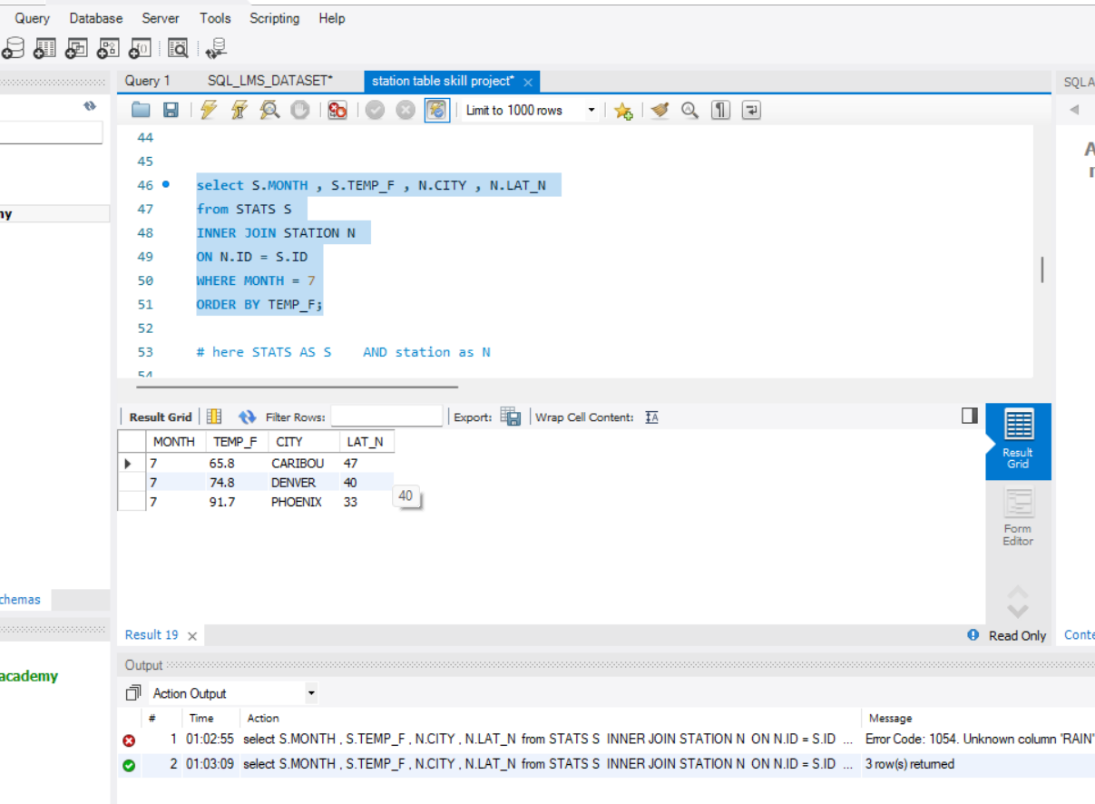
ANS - 09

Slide 11
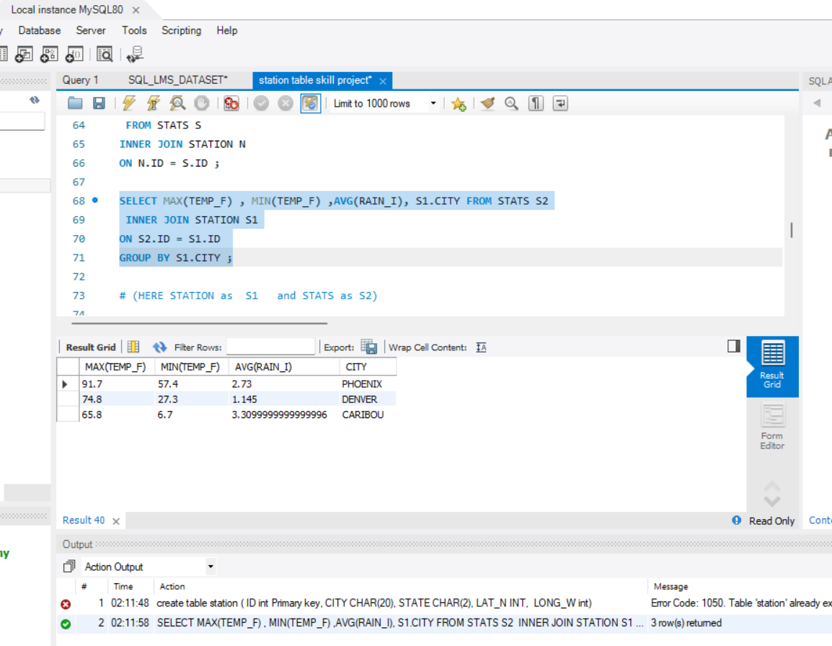
ANS - 10

Slide 12
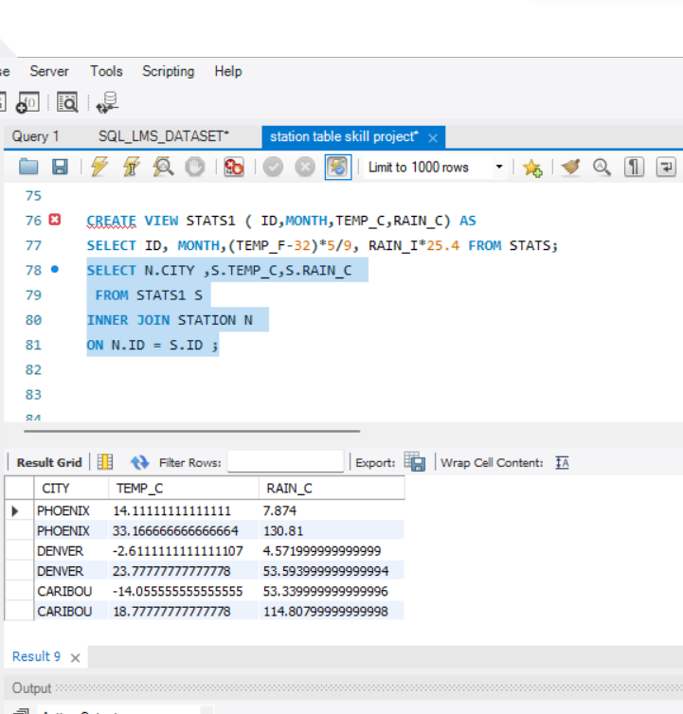
ANS. - 11

Slide 13
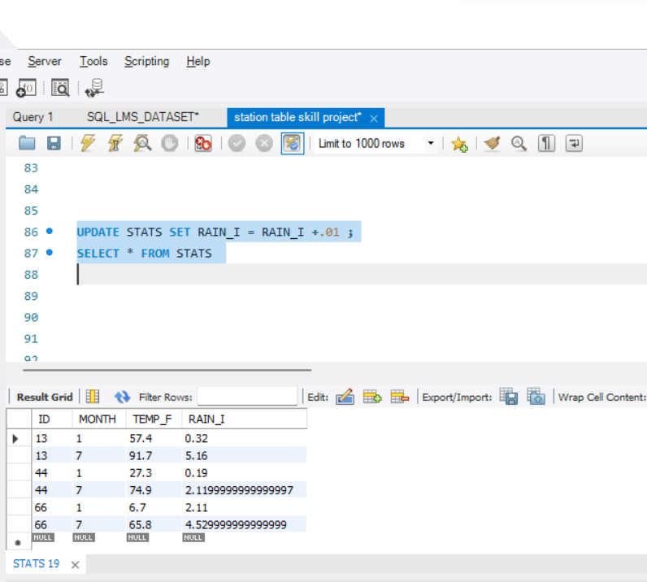
ANS. - 12

Slide 14
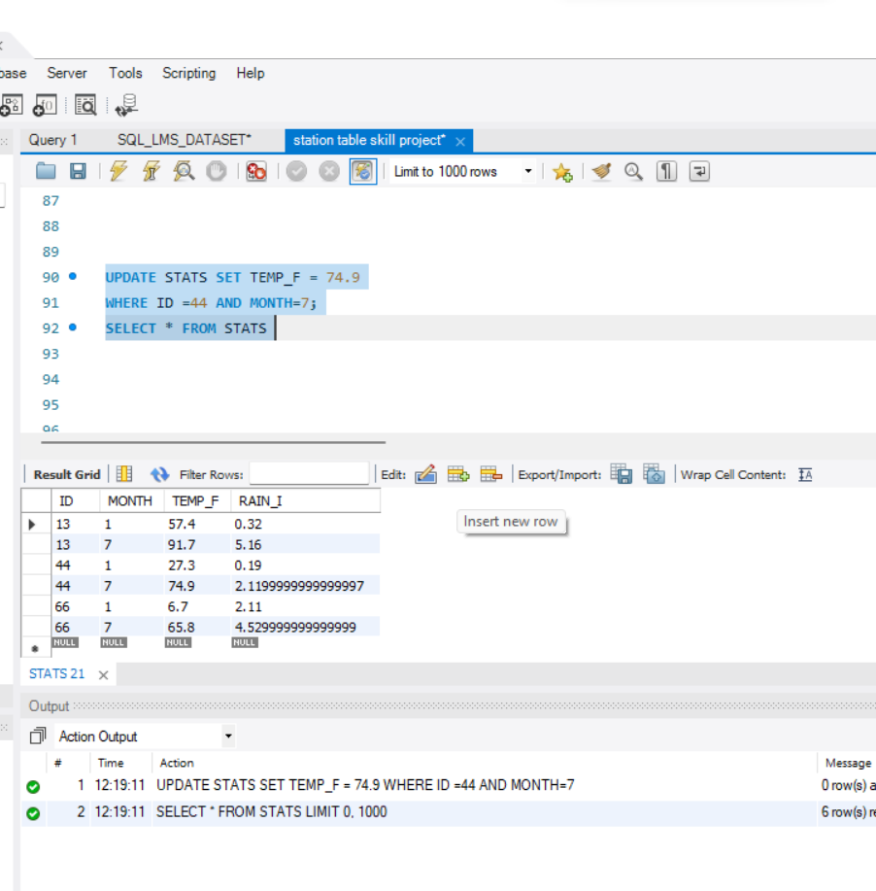
ANS. 13

Slide 15
THANK YOU

